Slide 1


Projet Cybersécurité
Groupe: 5
Evan Graulich
Delnah Hassam

Slide 2
Environnement de Travail
VM Kali: Attaque (10.74.0.71)
Conteneur Debian: Cible (10.74.1.65)
VM Windows (10.74.0.87)

Slide 3
Context et Objectif
Analyse de l’hôte 10.74.1.65
Scan Nmap + analyse des services
Identification des vulnérabilités
Verification applicative
Objectif: détecter, analyser et documenter les risques

Slide 4
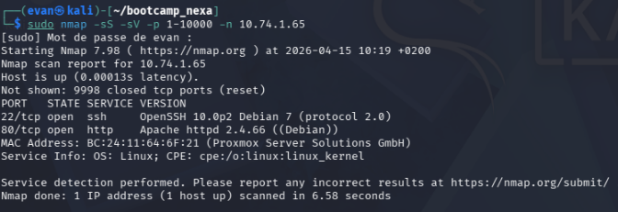
Resultat du scan Nmap
Ports ouverts:
22/tcp – OpenSSH 10.0p2
80tcp/ - Apache 2.4.66
Exposition à CVE

Slide 5
Vulnérabilité détectée
2 vulnérabilités élevées
5 vulnérabilités faibles
Services impactés : Apache & OpenSSH
CVE | Score CVSS | Criticité | Description
CVE-2026-35414 | 8.1 | Élevée | Vulnérabilité critique affectant OpenSSH 10.0p2.
CVE-2026-35385 | 7.5 | Élevée | Affecte Apache 2.4.66, version vulnérable.
CVE-2026-35386 | 3.6 | Faible | Vulnérabilité mineure liée à Apache.
CVE-2025-61985 | 3.6 | Faible | Vulnérabilité faible sur Apache 2.4.66.
CVE-2025-61984 | 3.6 | Faible | Vulnérabilité faible affectant Apache.
CVE-2025-61983 | 3.6 | Faible | Vulnérabilité non critique sur Apache.
CVE-2026-35387 | 3.1 | Faible | Vulnérabilité mineure détectée.

Slide 6
Les vulnérabilités détectées:
Les 2 vulnérabilités critiques
Les 5 vulnérabilités faibles
CVE-2026-35414 — OpenSSH
Score : 8.1
Risque : élévation de privilèges / contournement auth
Preuve : version OpenSSH 10.0p2 détectée
CVE-2026-35385 — Apache
Score : 7.5
Risque : exécution de code / fuite d’infos
Preuve : Apache 2.4.66 exposé
Impact limité
Majoritairement des failles mineures Apache
Risque faible mais nécessite mise à jour

Slide 7
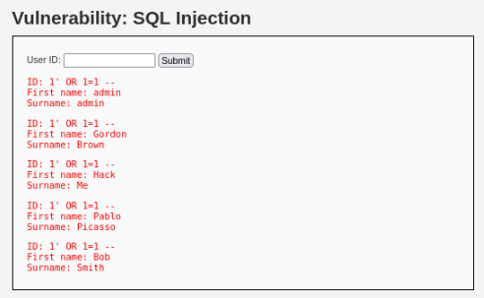
Analyse Applicative (SQLi)
Sql injection:
Payload utilisé 1' OR 1=1 --
Résulat : Affichage de toutes les entrées de la base de données

Slide 8
Analyse Applicative (IDOR)
L’utilisateur simple ne voit pas le menu “Authorization Bypass”
Mais en entrant l’URL manuellement, il accède à la page
IDOR confirmé

Slide 9
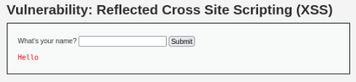
Analyse Applicative (XSS Refléctée)
Candidature DVWA Champ vulnérable « Comment tu t’appelles ? »
Payload utilisé <script>alert(1) ; </scénario >
Résultat : Exécution du script côté client, affichant une alerte « Hello ».

Slide 10
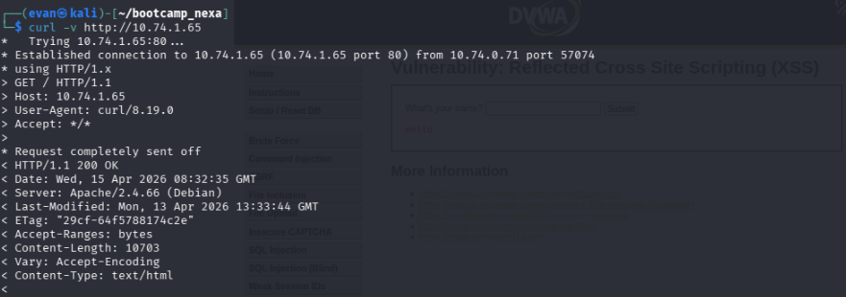
Requête HTTP brute pour headers (curl)
Application DVWA Headers manquants ou mal configurés
Options de frames X : Absentes
Politique de sécurité du contenu : Absente
Serveur : Apache/2.4.66

Slide 11
J2- Corrections PHP & Linux Hardening

Slide 12

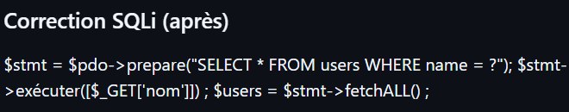
Corrections applicative (secure – coding)
Le code concatène directement $_GET['nom’]
dans la requête SQL
Risque : injection SQL, extraction de données, contournement auth
Utilisation de requêtes préparées (prepare + execute)
Séparation données / logique SQL
Impact : injection impossible

Slide 13

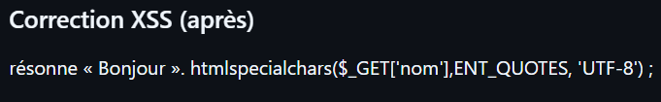
Corrections applicative (secure – coding)
Utilisation de htmlspecialchars()
Encodage des caractères spéciaux
Impact : le navigateur affiche le texte au lieu de l’exécuter
L’entrée utilisateur est affichée directement
Risque : exécution de JavaScript malveillant

Slide 14
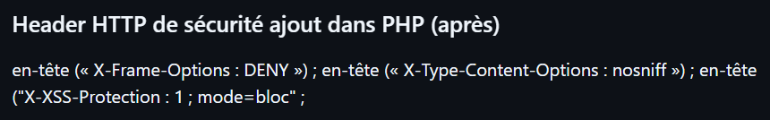
Secure-coding (Header HTTP de sécurité)
Avant: Aucun header de sécurité
Après: ajout de :
X-Frame-Options : DENY
X-Type-Content-Options : nosniff
X- XSS-Protection : 1 ; mode=bloc »;
Impact: protection contre click jacking, sniffing, XSS

Slide 15
Resumé du secure coding
SQL corrigé
XSS corrigé
Header Ajoutés
Application robuste

Slide 16
Hardening Linux
Sécurisation du système Linux
Objectif: réduire la surface d’attaque

Slide 17
Sécurisation du service
Changement de port 22 à 2222
PermitRootLogin: no
PasswordAuthentification: no
Authentification par clé SSH activée
Donc le SSH A été renforcé pour réduire la surface d’attaque et empêcher les connexions root ou par mot de passe

Slide 18
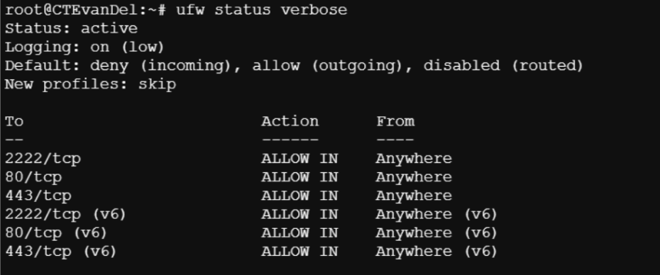
Pare-feu UFW
Mise en place d’un pare-feu restrictifs, seuls SSH, HTTP et HTTPS sont autorisés. Les restes sont bloqués

Slide 19
Permissions des fichiers sensibles
Vérifier et durcir les permissions sur des fichiers critiques du systèmes :
/etc/shadow: chmod 640
Chown root:shadow
Aucun fichier 777 trouvé

Slide 20
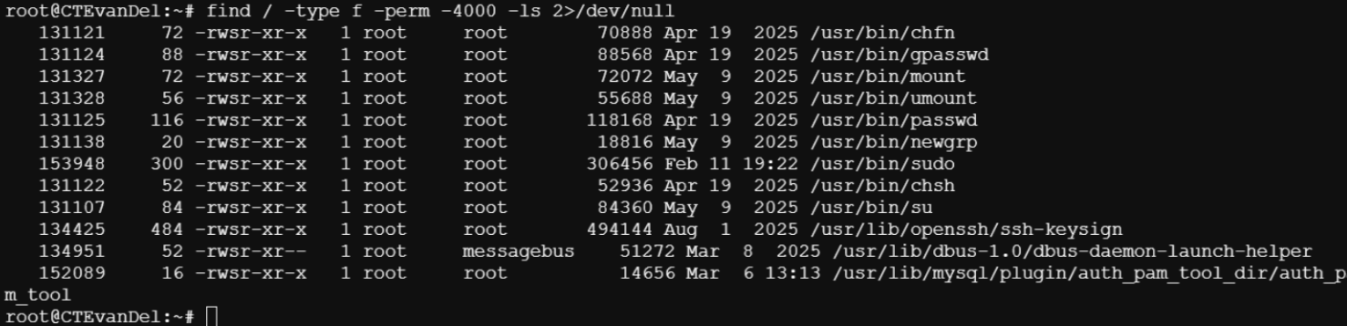
Comptes et SUID
Analyse des comptes et des fichiers SUID pour détecter d’éventuels risque d’escalade de privilèges:
Comptes inutiles supprimés: Aucun
Fichiers SUID trouvés: Liste fournie

Slide 21
Résumé du Hardening Linux
Ce qui a été corrigé:
SSH sécurisé
Firewall actif et restrictif
Permissions /etc/shadow renforcées
Ce qui reste à surveiller:
Mise à jour régulières (apt upgrade)
Surveillance des logs
Vérification régulière des fichiers SUID
Conclusion: Le système est durci, mais nécessite une surveillance continue.

Slide 22
TP3- Hardening Windows Server 2025 et Scripting Bash d’automatisation

Slide 23
Objectif:
Renforcer la sécurité d’un domaine Active Directory
01
Appliquer des GPO de durcissement
02
Détecter les comptes inactifs
03
Vérifier les groupes sensibles
04
Désactiver les protocoles obsolètes (SMBv1, NTLMv1)
05
Créer un script Bash d’audit automatisé Linux
06

Slide 24
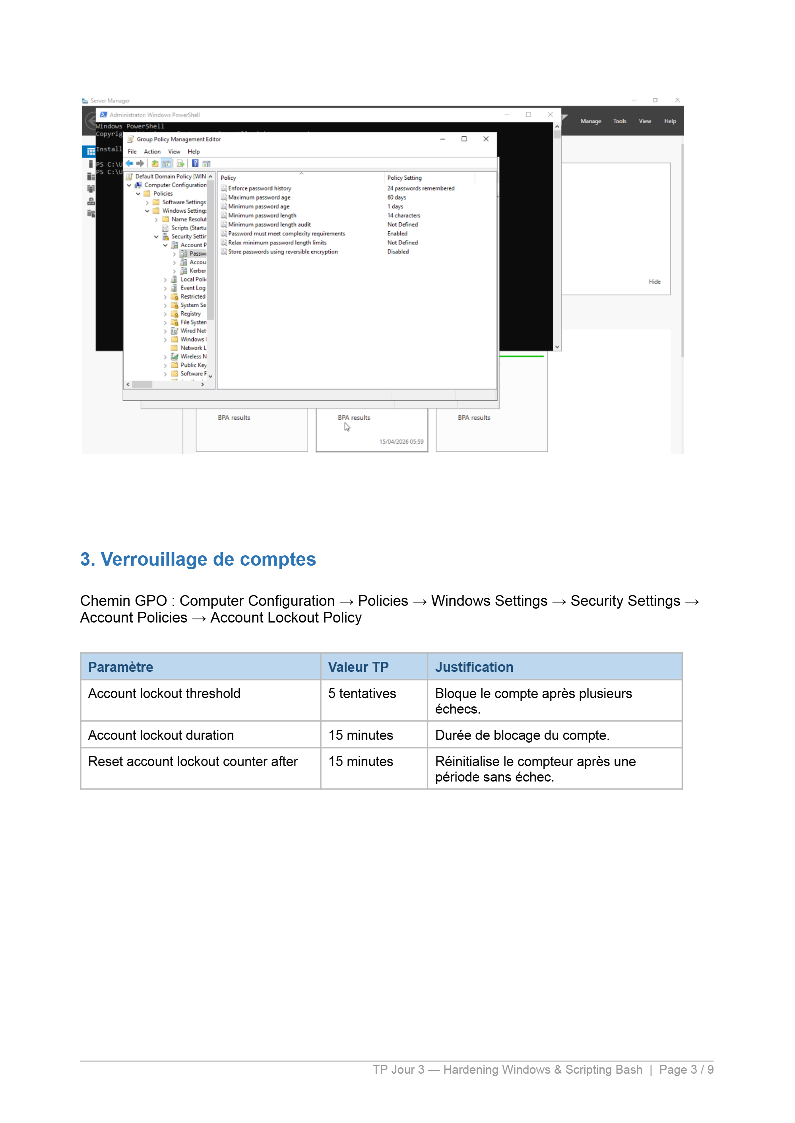
Politique de mot de passe (GPO)
Paramètre appliquée:
Historique: 24 mots de passe
Age min: 1jour
Age max: 60 jours
Longueur min: 14 caractères
Complexité: activée
Objectif: renforcer la résistance au brute force et empêcher la réutilisation

Slide 25
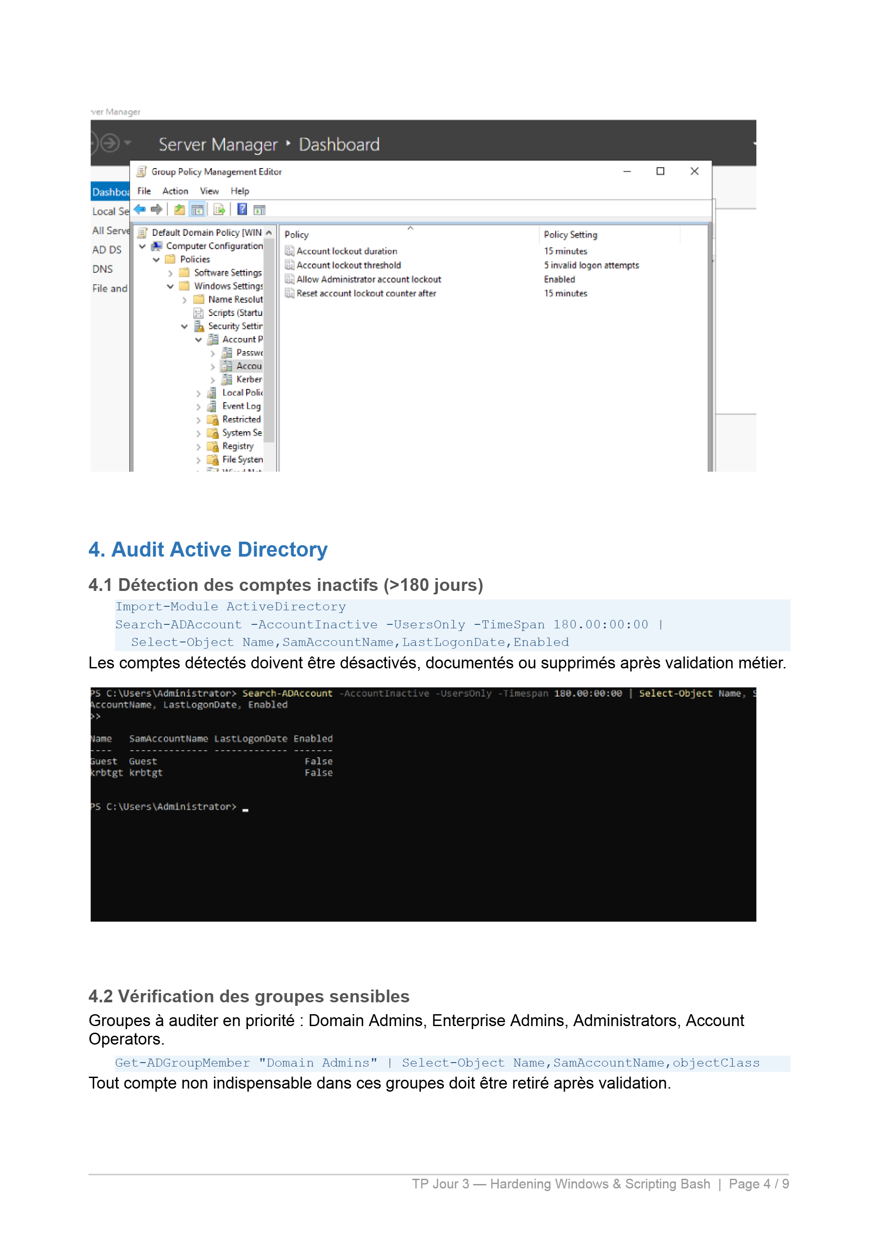
Verrouillage de compte (GPO)
Paramètres:
Seuil de verrouillage : 5 tentatives
Durée de verrouillage : 15 mn
Réinitialisation du compteur : 15 mn
Objectif : Limiter les attaques par force brute.

Slide 26
Audit Active Directory
Lister les comptes inactifs depuis 180j, décider ensuite s’ils doivent être supprimés, désactivé ou documenté après validation,
Commandes utilisé:
Search-ADAccount -AccountInactive -UsersOnly -TimeSpan 180.00:00:00 |
Select-Object Name,SamAccountName,LastLogonDate,Enabled

Slide 27
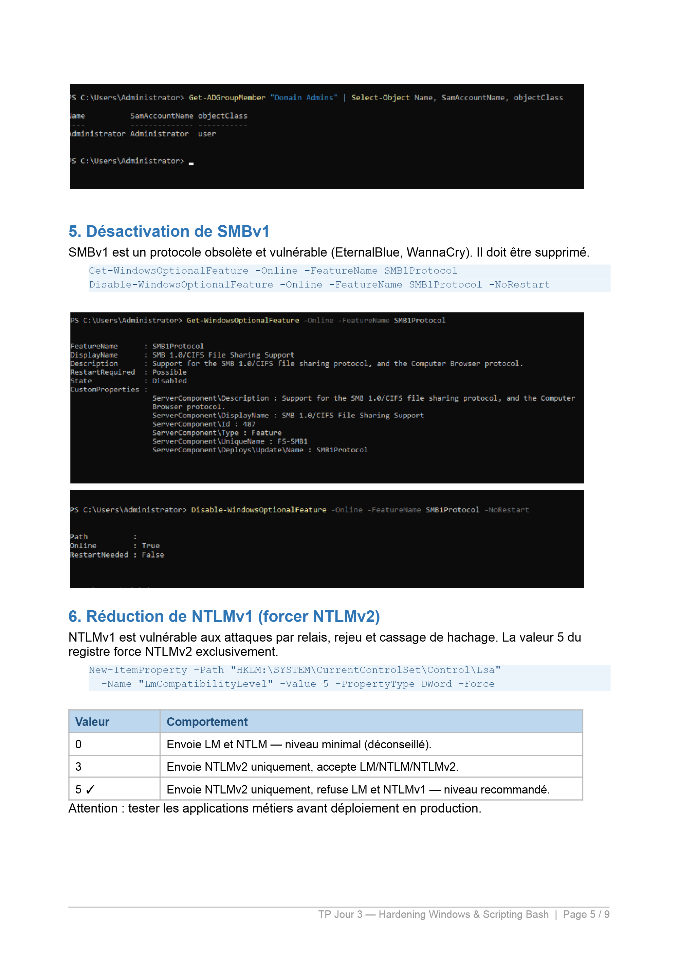

Désactivation de SMBv1
Commandes utilisés:

Slide 28
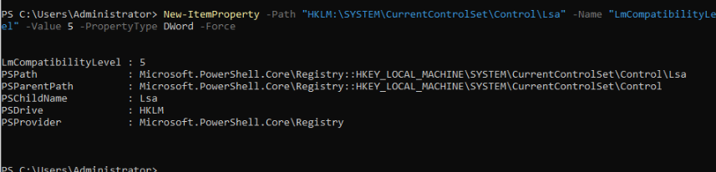
Réduction de NTLMv1 (forcer NTLMv2)
NTLMv1 = vulnérable aux attaques par relais et rejeu
Valeur appliquée: 5 = NTLMv2 uniquement (qui apporte de meilleures protections contre l’interception et le cassage hors ligne.

Slide 29
Scripting Bash d’automatisation
Objectif: créer un script audit_linux.sh capable de:
Vérifier les points critiques de sécurité
Afficher des résultats lisibles
Générer un rapport horodaté
Calculer un score global de conformité

Slide 30
Modules du script
Modules implémentés :
check_ssh() → service SSH, port, root login
check_ufw() → firewall actif + règles
check_file_permissions() → passwd, shadow, group, sudoers
check_listening_services() → ports ouverts
check_empty_passwords() → comptes sans mot de passe
check_updates() → mises à jour
check_ssh_dirs() → permissions .ssh

Slide 31
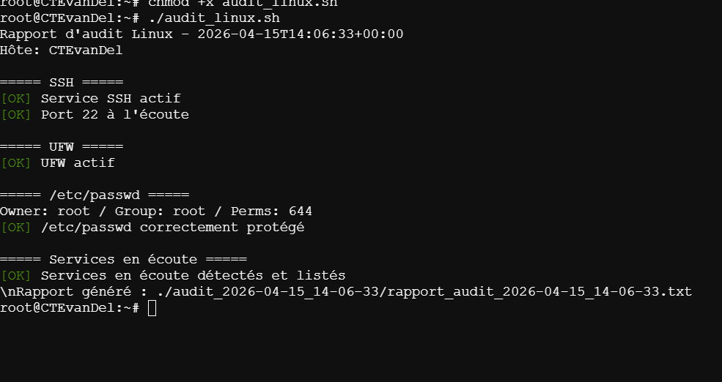

Lancer le script
Commandes:
Résultats observés :
SSH actif
UFW actif
Permissions correctes
Services en écoute listés
Rapport généré automatiquement

Slide 32
TP4- Rapport d’audit

Slide 33
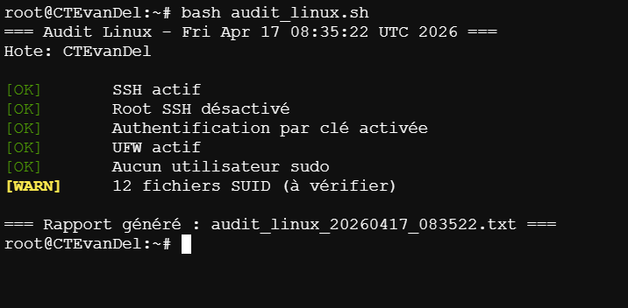
Mise en place d’un script bash
Verifier les protections mise en place (SSH, UFW, permission)
Determiner leur status (Critique/ OK)
Génerer un rapport.txt

Slide 34
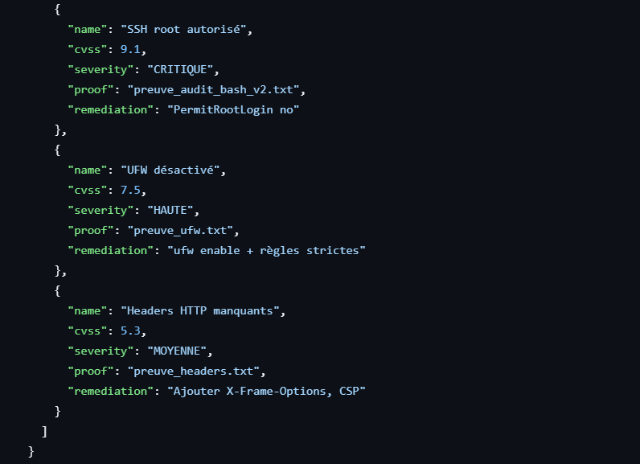
Mise en place d’un script Python
Récupération des vulnérabilité trouvés en J1 et J2 avec leur CVSS
Remédiation mise en place

Slide 35
Merci pour votre attention!

